Slide 1
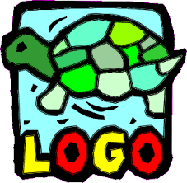
crtanje mnogokuta u logu
Dominik Vugrinec 7.b, III. oš čakovec, 29.1.2020

Slide 2
Logo
Logo je programski jezik
Piše se u funkcijama
Napravljen 1967.
Namijenjen je za obrazovanje
Najčešće se koristi ”turtle” grafiku (crtanje pomicanjem ”kornjače”)
Najpoznatiji alati za pisanje Loga – MSW Logo, FMS Logo, UCB Logo, ELICA Logo, MicroWorlds, Comenius Logo, StarLogo

Slide 3
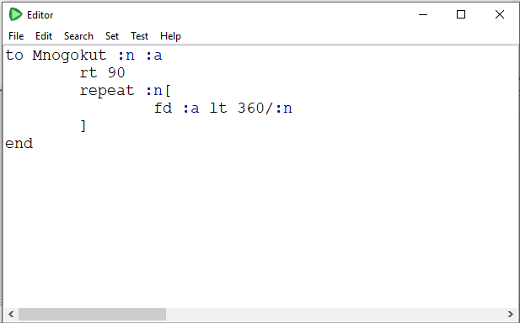
Program – u programskom jeziku logo

Slide 4
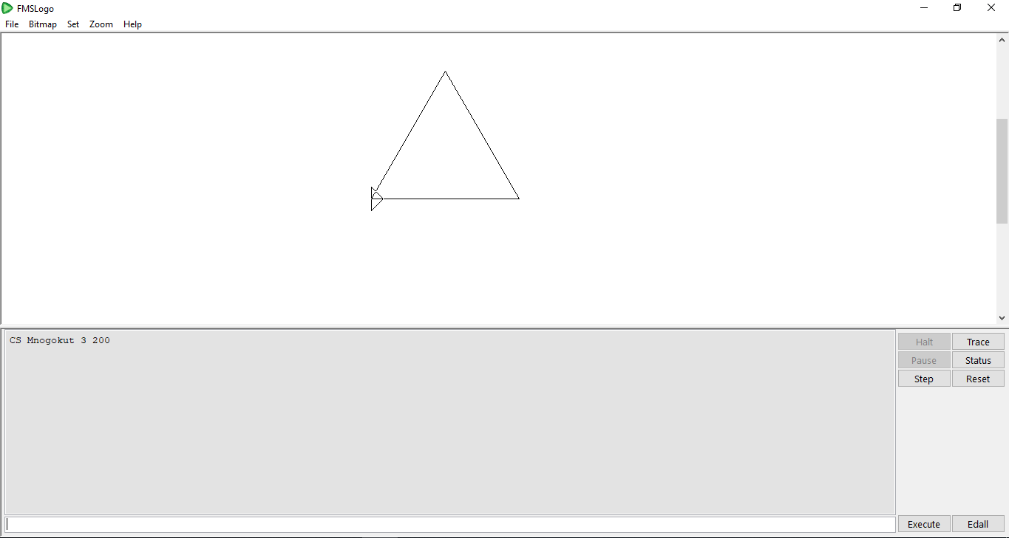

Slide 6
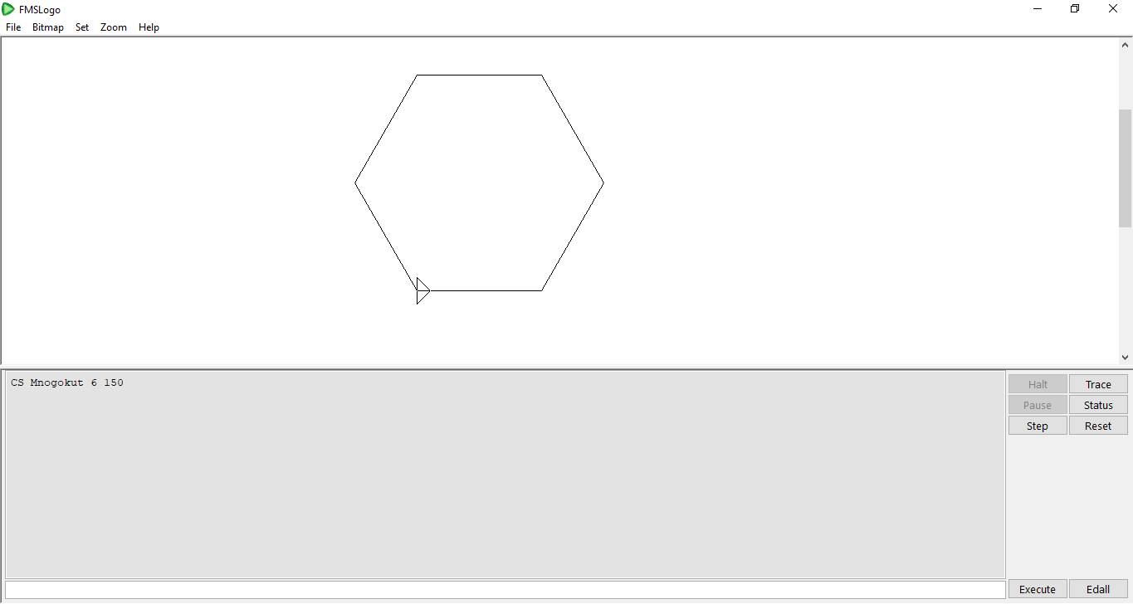

Slide 7
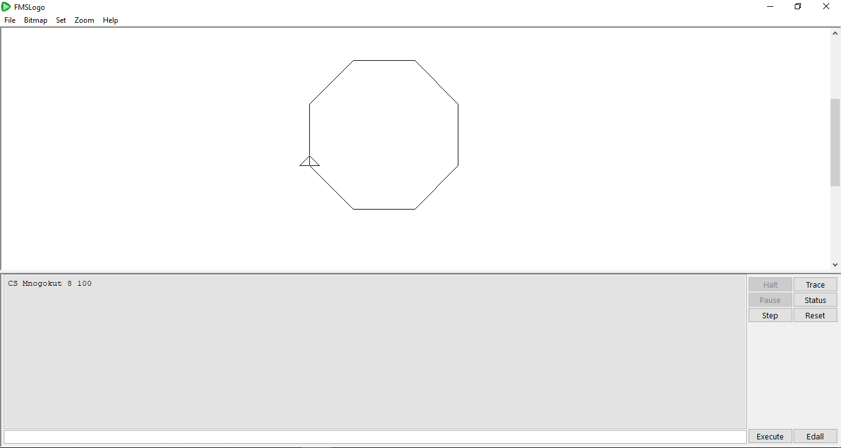

Slide 8
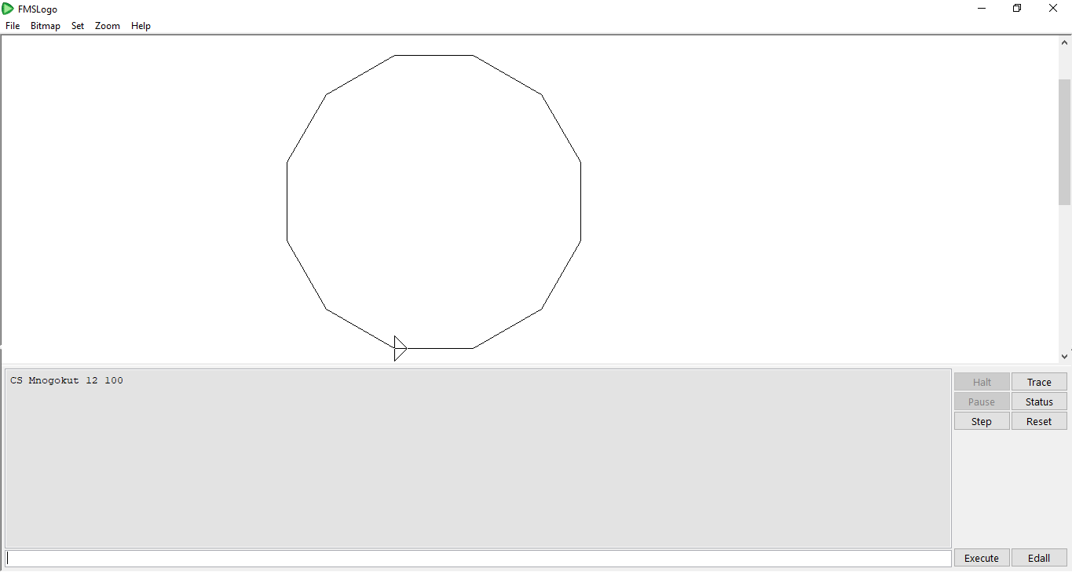

Slide 9
